Slide 1
查找算法
林东鹏

Slide 2
查找
数据的组织和查找是大多数应用程序的核心，而查找是所有数据处理中最基本、最常用的操作。特别当查找的对象是一个庞大数量的数据集合中的元素时，查找的方法和效率就显得格外重要。
本次主要讨论顺序表、有序表、树表和哈希表查找的各种实现方法，以及相应查找方法在等概率情况下的平均查找长度。

Slide 3
查找的概念
查找表(Search Table)：相同类型的数据元素(对象)组成的集合，每个元素通常由若干数据项构成。
关键字(Key，码)：数据元素中某个(或几个)数据项的值，它可以标识一个数据元素。若关键字能唯一标识一个数据元素，则关键字称为主关键字；将能标识若干个数据元素的关键字称为次关键字。
查找/检索(Searching)：根据给定的K值，在查找表中确定一个关键字等于给定值的记录或数据元素。
  ◆ 查找表中存在满足条件的记录：查找成功；结果：所查到的记录信息或记录在查找表中的位置。
  ◆ 查找表中不存在满足条件的记录：查找失败。

Slide 4
查找有两种基本形式：静态查找和动态查找。
静态查找(Static Search)：在查找时只对数据元素进行查询或检索，查找表称为静态查找表。
动态查找(Dynamic Search)：在实施查找的同时，插入查找表中不存在的记录，或从查找表中删除已存在的某个记录，查找表称为动态查找表。
查找的对象是查找表，采用何种查找方法，首先取决于查找表的组织。查找表是记录的集合，而集合中的元素之间是一种完全松散的关系，因此，查找表是一种非常灵活的数据结构，可以用多种方式来存储。

Slide 5
根据存储结构的不同，查找方法可分为三大类：
  ① 顺序表和链表的查找：将给定的K值与查找表中记录的关键字逐个进行比较， 找到要查找的记录；
  ② 散列表的查找：根据给定的K值直接访问查找表， 从而找到要查找的记录；
  ③ 索引查找表的查找：首先根据索引确定待查找记录所在的块 ，然后再从块中找到要查找的记录。

Slide 6
查找方法评价指标
查找过程中主要操作是关键字的比较，查找过程中关键字的平均比较次数(平均查找长度ASL：Average Search Length)作为衡量一个查找算法效率高低的标准。

Slide 7
静态查找
顺序查找
折半查找
分块查找
Fibonacci查找
静态次优查找树

Slide 8
顺序查找(Sequential Search)
1 查找思想
从表的一端开始逐个将记录的关键字和给定K值进行比较，若某个记录的关键字和给定K值相等，查找成功；否则，若扫描完整个表，仍然没有找到相应的记录，则查找失败。

Slide 9
function sequentialSearch(sTable, key) {
// 设置监视哨兵,失败返回-1
sTable[-1] = key;
for (var i = sTable.length - 1; sTable[i] !== key; --i);
return i;
}
console.log('sequentialSearch: ');
console.log(sequentialSearch([1, 2, 3, 4, 5], 6)); // -1

Slide 10
算法分析
设查找每个记录成功的概率相等，即Pi=1/n；查找第i个元素成功的比较次数Ci=n-i+1 ；
◆ 查找成功时的平均查找长度ASL：
ASL = (n + 1) / 2
◆ 包含查找不成功时：查找失败的比较次数为n+1，若成功与不成功的概率相等，对每个记录的查找概率为P_{i}=1/(2n)，则平均查找长度ASL：
ASL = 3(n + 1) / 4

Slide 11
折半查找
折半查找又称为二分查找，是一种效率较高的查找方法。
前提条件：查找表中的所有记录是按关键字有序(升序或降序) 。
查找过程中，先确定待查找记录在表中的范围，然后逐步缩小范围(每次将待查记录所在区间缩小一半)，直到找到或找不到记录为止。

Slide 12
查找思想
用Low、High和Mid表示待查找区间的下界、上界和中间位置指针，初值为Low=0，High=n - 1。
⑴ 取中间位置Mid：Mid=Math.floor((Low+High)/2)；
⑵ 比较中间位置记录的关键字与给定的K值：
① 相等： 查找成功；
② 大于：待查记录在区间的前半段，修改上界指针： High=Mid-1，转⑴ ；
③ 小于：待查记录在区间的后半段，修改下界指针：Low=Mid+1，转⑴ ；
直到越界(Low>High)，查找失败。

Slide 13
查找21
0 1 2 3 4 5 6 7 8 9 10
5 13 19 21 37 56 64 75 80 88 92
Low
Mid
High
0 1 2 3 4 5 6 7 8 9 10
5 13 19 21 37 56 64 75 80 88 92
Low
Mid
High
0 1 2 3 4 5 6 7 8 9 10
5 13 19 21 37 56 64 75 80 88 92
Low
Mid
High
(a) 查找成功

Slide 14
0 1 2 3 4 5 6 7 8 9 10
查找71
-5 13 17 23 38 46 56 65 78 81 92
Low
Mid
High
0 1 2 3 4 5 6 7 8 9 10
-5 13 17 23 38 46 56 65 78 81 92
Low
Mid
High
0 1 2 3 4 5 6 7 8 9 10
-5 13 17 23 38 46 56 65 78 81 92
Low
Mid
High
0 1 2 3 4 5 6 7 8 9 10
-5 13 17 23 38 46 56 65 78 81 92
查找不成功示例
Low
High
Mid

Slide 15
代码实现

Slide 16
分块查找
分块查找(Blocking Search)又称索引顺序查找，是前面两种查找方法的综合。
① 将查找表分成几块。块间有序，即第i+1块的所有记录关键字均大于(或小于)第i块记录关键字；块内无序。
② 在查找表的基础上附加一个索引表，索引表是按关键字有序的。

Slide 17
Fibonacci查找
Fibonacci查找方法是根据Fibonacci数列的特点对查找表进行分割。Fibonacci数列的定义是：
F(0)=0，F(1)=1，F(j)=F(j-1)+F(j-2) 。

Slide 18
查找思想
设查找表中的记录数比某个Fibonacci数小1，即设n=F(j)-1。用Low、High和Mid表示待查找区间的下界、上界和分割位置，初值为Low=0，High=n - 1。
⑴ 取分割位置Mid：Mid=F(j-1) ；
⑵ 比较分割位置记录的关键字与给定的K值：
① 相等： 查找成功；
② 大于：待查记录在区间的前半段(区间长度为F(j-1)-1)，修改上界指针： High=Mid-1，转⑴ ；
③ 小于：待查记录在区间的后半段(区间长度为F(j-2)-1)，修改下界指针：Low=Mid+1，转⑴ ；直到越界(Low>High)，查找失败。

Slide 19
算法实现
在算法实现时，为了避免频繁计算Fibonacci数，可用两个变量f1和f2保存当前相邻的两个Fibonacci数，这样在以后的计算中可以依次递推计算出。

Slide 20
代码实现

Slide 21
Fibonacci查找在最坏情况下性能比折半查找差，但折半查找要求记录按关键字有序；Fibonacci查找的优点是分割时只需进行加、减运算。

Slide 22
静态次优查找树
适合各记录的查找概率不等的情况
有序表在非等概率情况下应遵循的两个原则：
1、最先访问的结点应是访问概率最大的结点；
2、每次访问应使结点两边尚未访问的结点的被访概率之和尽可能相等。
这两个原则可用一句话来表示，即判定树为带权内路径长度之和最小的二叉树

Slide 23
这样的树称为静态最优查找树（static optimal search tree），构造这样一棵树的时间代价太大，亦即时间复杂度很大，因此我们通常是构造次优查找树（nearly optimal search tree），构造它的时间代价远远低于构造最优查找树，但查找性能只比最优查找树差1%~2%，很少差3%以上。

Slide 24
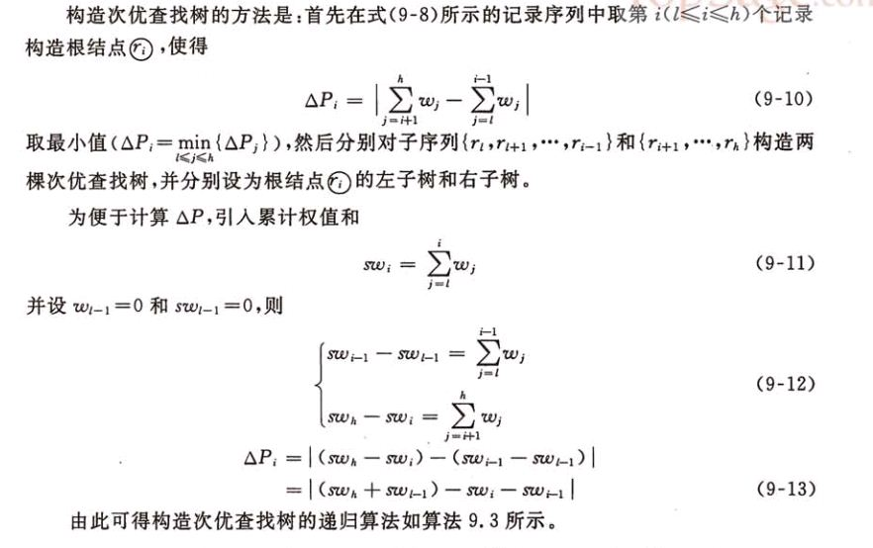

Slide 25
代码实现

Slide 26
查找方法比较
 | 顺序查找 | 折半查找 | 分块查找
ASL | 最大 | 最小 | 两者之间
表结构 | 有序表、无序表 | 有序表 | 分块有序表
存储结构 | 顺序存储结构 线性链表 | 顺序存储结构 | 顺序存储结构 线性链表

Slide 27
动态查找
二叉排序树
AVL树（平衡二叉排序树）
红黑树
B-, B+,B*树
Trie树
哈希表

Slide 28
二叉排序树(BST)的定义
二叉排序树(Binary Sort Tree或Binary Search Tree) 的定义为：二叉排序树或者是空树，或者是满足下列性质的二叉树。
(1) ：若左子树不为空，则左子树上所有结点的值(关键字)都小于根结点的值；
(2) ：若右子树不为空，则右子树上所有结点的值(关键字)都大于根结点的值；
(3) ：左、右子树都分别是二叉排序树。
结论：若按中序遍历一棵二叉排序树，所得到的结点序列是一个递增序列。

Slide 29
当查找表以线性表的形式组织时，若对查找表进行插入、删除或排序操作，就必须移动大量的记录，当记录数很多时，这种移动的代价很大。
利用树的形式组织查找表，可以对查找表进行动态高效的查找。
16
12
24
4
15
18
27
二叉排序树

Slide 30
BST树的查找
1 查找思想
首先将给定的K值与二叉排序树的根结点的关键字进行比较：若相等： 则查找成功；
① 给定的K值小于BST的根结点的关键字：继续在该结点的左子树上进行查找；
② 给定的K值大于BST的根结点的关键字：继续在该结点的右子树上进行查找。
在随机情况下，二叉排序树的平均查找长度ASL和㏒(n)(树的深度)是等数量级的。

Slide 31
代码实现

Slide 32
BST树的插入
在BST树中插入一个新结点，要保证插入后仍满足BST的性质。
1 插入思想
在BST树中插入一个新结点x时，若BST树为空，则令新结点x为插入后BST树的根结点；否则，将结点x的关键字与根结点T的关键字进行比较：
① 若相等： 不需要插入；
② 若x.key<T->key：结点x插入到T的左子树中；
③ 若x.key>T->key：结点x插入到T的右子树中。

Slide 33
代码实现

Slide 34
BST树的删除
1 删除操作过程分析
从BST树上删除一个结点，仍然要保证删除后满足BST的性质。设被删除结点为p，其父结点为f ，删除情况如下：
① 若p是叶子结点： 直接删除p。
② 若p只有一棵子树(左子树或右子树)：直接用p的左子树(或右子树)取代p的位置而成为f的一棵子树。即原来p是f的左子树，则p的子树成为f的左子树；原来p是f的右子树，则p的子树成为f的右子树。
③ 若p既有左子树又有右子树 ：处理方法有以下两种，可以任选其中一种。
◆ 用p的直接前驱结点代替p。即从p的左子树中选择值最大的结点s放在p的位置(用结点s的内容替换结点p内容)，然后删除结点s。s是p的左子树中的最右边的结点且没有右子树，对s的删除同②。
◆ 用p的直接后继结点代替p。即从p的右子树中选择值最小的结点s放在p的位置(用结点s的内容替换结点p内容)，然后删除结点s。s是p的右子树中的最左边的结点且没有左子树，对s的删除同②。

Slide 35
12
12
12
8
15
8
15
8
15
6
10
13
19
6
10
13
6
9
13
9
14
9
14
14
(a) BST树
(b) 删除结点19
(c) 删除结点10
9
9
8
15
8
13
6
13
6
14
14
(e) 删除结点12
(d) 删除结点15
图9-5 BST树的结点删除情况

Slide 36
代码实现

Slide 37
平衡二叉排序树(AVL)
BST是一种查找效率比较高的组织形式，但其平均查找长度受树的形态影响较大，形态比较均匀时查找效率很好，形态明显偏向某一方向时其效率就大大降低。因此，希望有更好的二叉排序树，其形态总是均衡的，查找时能得到最好的效率，这就是平衡二叉排序树。
平衡二叉排序树(Balanced Binary Tree或Height-Balanced Tree)是在1962年由Adelson-Velskii和Landis提出的，又称AVL树。

Slide 38
平衡二叉树的定义
平衡二叉树或者是空树，或者是满足下列性质的二叉树。
⑴：左子树和右子树深度之差的绝对值不大于1；
⑵：左子树和右子树也都是平衡二叉树。
平衡因子(Balance Factor) ：二叉树上结点的左子树的深度减去其右子树深度称为该结点的平衡因子。

Slide 39
因此，平衡二叉树上每个结点的平衡因子只可能是-1、0和1，否则，只要有一个结点的平衡因子的绝对值大于1， 该二叉树就不是平衡二叉树。
如果一棵二叉树既是二叉排序树又是平衡二叉树，称为平衡二叉排序树(Balanced Binary Sort Tree) 。

Slide 40
16
12
24
4
15
18
平衡二叉树
在平衡二叉排序树上执行查找的过程与二叉排序树上的查找过程完全一样，则在AVL树上执行查找时，和给定的K值比较的次数不超过树的深度。
在平衡二叉排序树上进行查找的平均查找长度和㏒2n是一个数量级的，平均时间复杂度为O(㏒₂n)。

Slide 41
平衡化旋转
一般的二叉排序树是不平衡的，若能通过某种方法使其既保持有序性，又具有平衡性，就找到了构造平衡二叉排序树的方法，该方法称为平衡化旋转。
在对AVL树进行插入或删除一个结点后，通常会影响到从根结点到插入(或删除)结点的路径上的某些结点，这些结点的子树可能发生变化。以插入结点为例，影响有以下几种可能性
◆ 以某些结点为根的子树的深度发生了变化；
◆ 某些结点的平衡因子发生了变化；
◆ 某些结点失去平衡。
沿着插入结点上行到根结点就能找到某些结点，这些结点的平衡因子和子树深度都会发生变化，这样的结点称为失衡结点。

Slide 42
1 LL型平衡化旋转
⑴ 失衡原因
在结点a的左孩子的左子树上进行插入，插入使结点a失去平衡。a插入前的平衡因子是1，插入后的平衡因子是2。设b是a的左孩子，b在插入前的平衡因子只能是0，插入后的平衡因子是1(否则b就是失衡结点)。
⑵ 平衡化旋转方法
通过顺时针旋转操作实现，用b取代a的位置，a成为b的右子树的根结点，b原来的右子树作为a的左子树。

Slide 43
b
a
bL
x
a
b
aR
bR
aR
bL
x
bR
LL型平衡化旋转示意图

Slide 44
2 LR型平衡化旋转
⑴ 失衡原因
在结点a的左孩子的右子树上进行插入，插入使结点a失去平衡。a插入前的平衡因子是1，插入后a的平衡因子是2。设b是a的左孩子，c为b的右孩子， b在插入前的平衡因子只能是0，插入后的平衡因子是-1；c在插入前的平衡因子只能是0，否则，c就是失衡结点。

Slide 45
⑵平衡化旋转方法
先以b进行一次逆时针旋转(将以b为根的子树旋转为以c为根)，再以a进行一次顺时针旋转。将整棵子树旋转为以c为根，b是c的左子树，a是c的右子树；c的右子树移到a的左子树位置， c的左子树移到b的右子树位置。

Slide 46
a
c
b
aR
b
a
bL
c
bL
cL
x
cR
x
aR
cL
x
cR
x
LR型平衡化旋转示意图

Slide 47
3 RL型平衡化旋转
⑴ 失衡原因
在结点a的右孩子的左子树上进行插入，插入使结点a失去平衡，与LR型正好对称。对于结点a，插入前的平衡因子是-1，插入后a的平衡因子是-2。设b是a的右孩子，c为b的左孩子， b在插入前的平衡因子只能是0，插入后的平衡因子是1；同样，c在插入前的平衡因子只能是0，否则，c就是失衡结点。

Slide 48
⑵平衡化旋转方法
先以b进行一次顺时针旋转，再以a进行一次逆时针旋转。即将整棵子树(以a为根)旋转为以c为根，a是c的左子树，b是c的右子树；c的右子树移到b的左子树位置，c的左子树移到a的右子树位置。

Slide 49
a
c
aL
b
a
b
c
bR
aL
cL
x
cR
x
bR
cL
x
cR
x
图9-9 RL型平衡化旋转示意图

Slide 50
4 RR型平衡化旋转
⑴ 失衡原因
在结点a的右孩子的右子树上进行插入，插入使结点a失去平衡。要进行一次逆时针旋转，和LL型平衡化旋转正好对称。
⑵ 平衡化旋转方法
设b是a的右孩子，通过逆时针旋转实现。用b取代a的位置，a作为b的左子树的根结点，b原来的左子树作为a的右子树。

Slide 51
a
b
aL
b
a
bR
x
bL
bR
x
aL
bL
RR型平衡化旋转示意图

Slide 52
平衡二叉排序树的插入
平衡二叉排序树的插入操作实际上是在二叉排序插入的基础上完成以下工作：
⑴：判别插入结点后的二叉排序树是否产生不平衡?
⑵：找出失去平衡的最小子树；
⑶：判断旋转类型，然后做相应调整。

Slide 53
失衡的最小子树的根结点a在插入前的平衡因子不为0，且是离插入结点最近的平衡因子不为0的结点。
若a失衡，从a到插入点的路径上的所有结点的平衡因子都会发生变化，在该路径上还有一个结点的平衡因子不为0且该结点插入后没有失衡，其平衡因子只能是由1到0或由-1到0，以该结点为根的子树深度不变。该结点的所有祖先结点的平衡因子也不变，更不会失衡。

Slide 54
1 算法思想(插入结点的步骤)
①：按照二叉排序树的定义，将结点s插入；
②：在查找结点s的插入位置的过程中，记录离结点s最近且平衡因子不为0的结点a，若该结点不存在，则结点a指向根结点；
③： 修改结点a到结点s路径上所有结点的；
④：判断是否产生不平衡，若不平衡，则确定旋转类型并做相应调整。

Slide 55
例： 设要构造的平衡二叉树中各结点的值分别是(3, 14, 25, 81, 44)，平衡二叉树的构造过程如图9-11所示。
3
14
3
3
14
3
25
14
(a) 插入不超过两个结点
25
(b) 插入新结点失衡,RR平衡旋转
14
14
14
3
25
3
44
3
25
81
25
81
81
44
(c) 插入新结点未失衡
(d) 插入结点失衡,RL平衡旋转
平衡二叉树的构造过程

Slide 56
红黑树
红黑树，一种二叉查找树，但在每个结点上增加一个存储位表示结点的颜色，可以是Red或Black。
通过对任何一条从根到叶子的路径上各个结点着色方式的限制，红黑树确保没有一条路径会比其他路径长出俩倍，因而是接近平衡的。
红黑树虽然本质上是一棵二叉查找树，但它在二叉查找树的基础上增加了着色和相关的性质使得红黑树相对平衡，从而保证了红黑树的查找、插入、删除的时间复杂度最坏为O(log n)。

Slide 57
红黑树的5个性质：
1.每个结点要么是红的要么是黑的。
2.根结点是黑的。
3.每个叶结点（叶结点即指树尾端NIL指针或NULL结点）都是黑的。
4.如果一个结点是红的，那么它的两个儿子都是黑的。
5.对于任意结点而言，其到叶结点树尾端NIL指针的每条路径都包含相同数目的黑结点。
正是红黑树的这5条性质，使一棵n个结点的红黑树始终保持了logn的高度，从而也就解释了上面所说的“红黑树的查找、插入、删除的时间复杂度最坏为O(log n)”这一结论成立的原因。

Slide 58
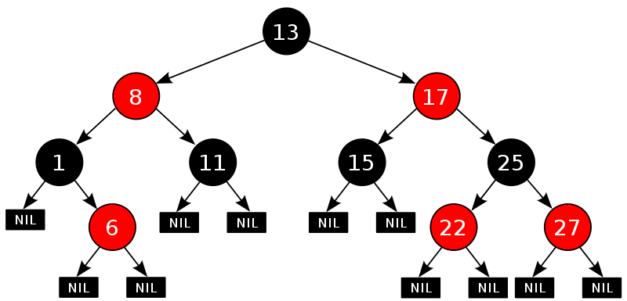

Slide 59
树的旋转知识
当在对红黑树进行插入和删除等操作时，对树做了修改可能会破坏红黑树的性质。为了继续保持红黑树的性质，可以通过对结点进行重新着色，以及对树进行相关的旋转操作，即通过修改树中某些结点的颜色及指针结构，来达到对红黑树进行插入或删除结点等操作后继续保持它的性质或平衡的目的。
树的旋转分为左旋和右旋

Slide 60
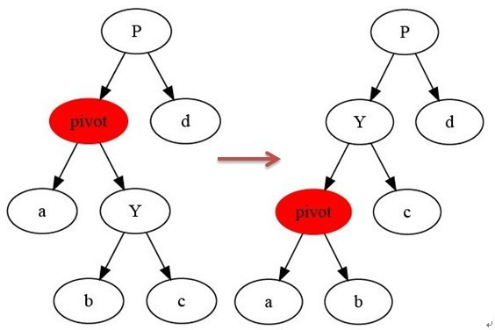
1.左旋

Slide 61
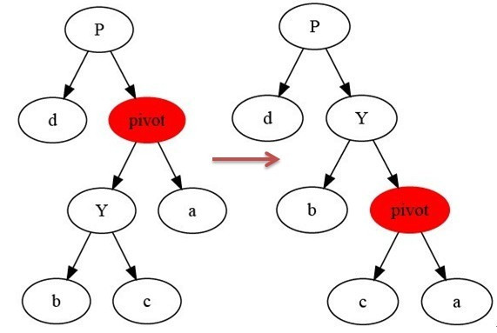
2.右旋

Slide 62
红黑树的插入
如果插入的是根结点，由于原树是空树，此情况只会违反性质2，因此直接把此结点涂为黑色；如果插入的结点的父结点是黑色，由于此不会违反性质2和性质4，红黑树没有被破坏，所以此时什么也不做。
但当遇到下述3种情况时又该如何调整呢？

Slide 63
● 插入修复情况1：如果当前结点的父结点是红色且祖父结点的另一个子结点（叔结点）是红色。
此时父结点的父结点一定存在，否则插入前就已不是红黑树。与此同时，又分为父结点是祖父结点的左孩子还是右孩子，根据对称性，我们只要解开一个方向就可以了。这里只考虑父结点为祖父左孩子的情况
对此，我们的解决策略是：将当前节点的父节点和叔叔节点涂黑，祖父结点涂红，把当前结点指向祖父节点，从新的当前节点重新开始算法。
于是，插入修复情况1转换成了插入修复情况2

Slide 64
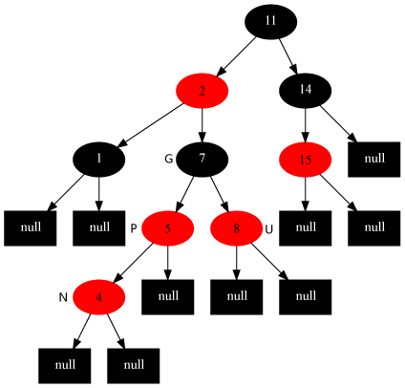
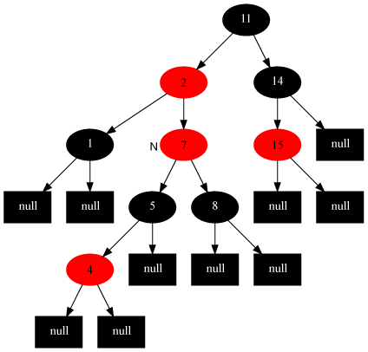

Slide 65
● 插入修复情况2：当前节点的父节点是红色,叔节点是黑色，当前节点是其父节点的右子
此时，解决对策是：当前节点的父节点做为新的当前节点，以新当前节点为支点左旋。
从而插入修复情况2转换成了插入修复情况3。

Slide 66
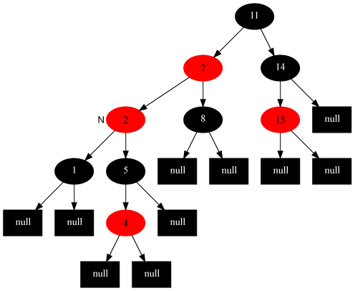

Slide 67
● 插入修复情况3：当前节点的父节点是红色,叔节点是黑色，当前节点是其父节点的左子
解决对策是：父节点变为黑色，祖父节点变为红色，在祖父节点为支点右旋，
最后，把根结点涂为黑色，整棵红黑树便重新恢复了平衡。

Slide 68
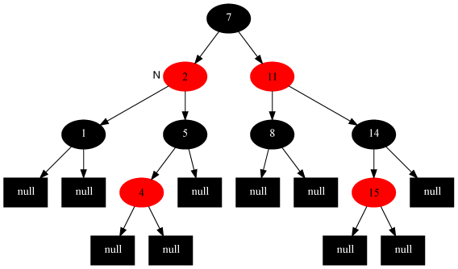

Slide 69
经过上面情况3、情况4、情况5等3种插入修复情况的操作示意图，读者自会发现，后面的情况4、情况5都是针对情况3插入节点4以后，进行的一系列插入修复情况操作，不过，指向当前节点N指针一直在变化。所以，你可以想当然的认为：整个下来，情况3、4、5就是一个完整的插入修复情况的操作流程

Slide 70
红黑树的删除
在删除节点后，原红黑树的性质可能被改变，如果删除的是红色节点，那么原红黑树的性质依旧保持，此时不用做修正操作，如果删除的节点是黑色节点，原红黑树的性质可能会被改变，我们要对其做修正操作。那么哪些树的性质会发生变化呢，如果删除节点不是树唯一节点，那么删除节点的那一个支的到各叶节点的黑色节点数会发生变化，此时性质5被破坏。如果被删节点的唯一非空子节点是红色，而被删节点的父节点也是红色，那么性质4被破坏。如果被删节点是根节点，而它的唯一非空子节点是红色，则删除后新根节点将变成红色，违背性质2。

Slide 71
上面的修复情况看起来有些复杂，下面我们用一个分析技巧：我们从被删节点后来顶替它的那个节点开始调整，并认为它有额外的一重黑色。这里额外一重黑色是什么意思呢，我们不是把红黑树的节点加上除红与黑的另一种颜色，这里只是一种假设，我们认为我们当前指向它，因此空有额外一种黑色，可以认为它的黑色是从它的父节点被删除后继承给它的，它现在可以容纳两种颜色，如果它原来是红色，那么现在是红+黑，如果原来是黑色，那么它现在的颜色是黑+黑。有了这重额外的黑色，原红黑树性质5就能保持不变。现在只要恢复其它性质就可以了，做法还是尽量向根移动和穷举所有可能性。

Slide 72
如果是以下情况，恢复比较简单：
a)当前节点是红+黑色，解法，直接把当前节点染成黑色，结束此时红黑树性质全部恢复。
b)当前节点是黑+黑且是根节点， 解法：什么都不做，结束。
但如果是以下情况呢？：
删除修复情况1：当前节点是黑+黑且兄弟节点为红色(此时父节点和兄弟节点的子节点分为黑)
删除修复情况2：当前节点是黑加黑且兄弟是黑色且兄弟节点的两个子节点全为黑色
删除修复情况3：当前节点颜色是黑+黑，兄弟节点是黑色，兄弟的左子是红色，右子是黑色
删除修复情况4：当前节点颜色是黑-黑色，它的兄弟节点是黑色，但是兄弟节点的右子是红色，兄弟节点左子的颜色任意
此时，我们需要调用RB-DELETE-FIXUP(T, x)，来恢复与保持红黑性质的工作。

Slide 73
删除修复情况1：当前节点是黑+黑且兄弟节点为红色(此时父节点和兄弟节点的子节点分为黑)。
解法：把父节点染成红色，把兄弟结点染成黑色，之后重新进入算法（我们只讨论当前节点是其父节点左孩子时的情况）。此变换后原红黑树性质5不变，而把问题转化为兄弟节点为黑色的情况(注：变化前，原本就未违反性质5，只是为了把问题转化为兄弟节点为黑色的情况)。

Slide 74
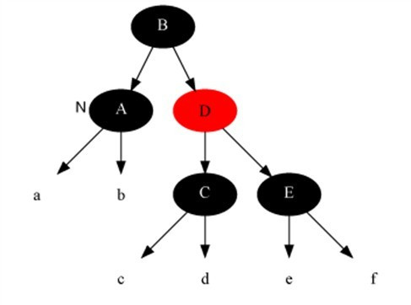
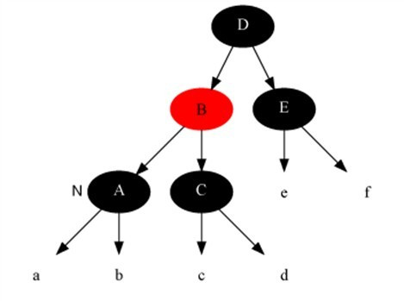

Slide 75
删除修复情况2：当前节点是黑加黑且兄弟是黑色且兄弟节点的两个子节点全为黑色。
解法：把当前节点和兄弟节点中抽取一重黑色追加到父节点上，把父节点当成新的当前节点，重新进入算法。（此变换后性质5不变）

Slide 76
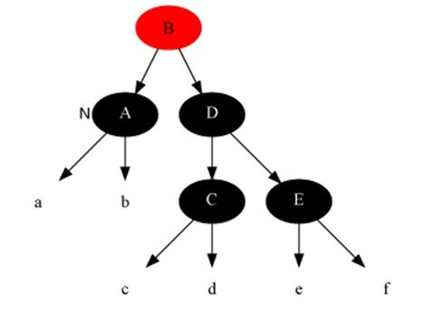
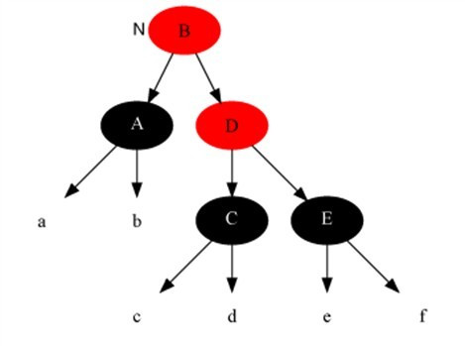

Slide 77
删除修复情况3：当前节点颜色是黑+黑，兄弟节点是黑色，兄弟的左子是红色，右子是黑色。
解法：把兄弟结点染红，兄弟左子节点染黑，之后再在兄弟节点为支点解右旋，之后重新进入算法。此是把当前的情况转化为情况4，而性质5得以保持

Slide 78
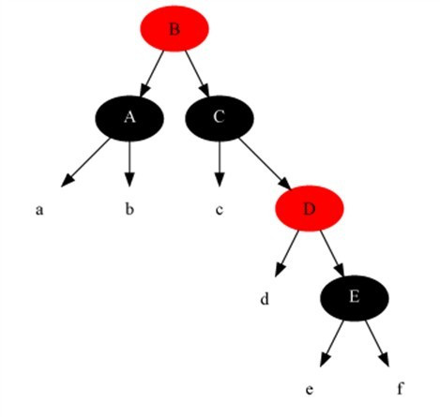
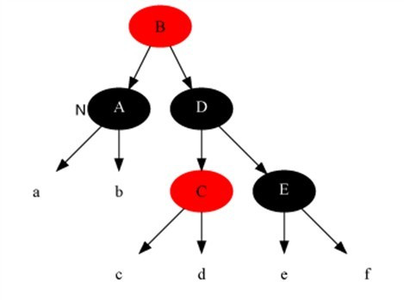

Slide 79
删除修复情况4：当前节点颜色是黑-黑色，它的兄弟节点是黑色，但是兄弟节点的右子是红色，兄弟节点左子的颜色任意。
解法：把兄弟节点染成当前节点父节点的颜色，把当前节点父节点染成黑色，兄弟节点右子染成黑色，之后以当前节点的父节点为支点进行左旋，此时算法结束，红黑树所有性质调整正确

Slide 80
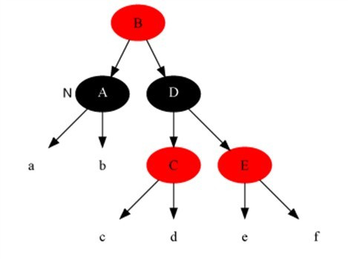
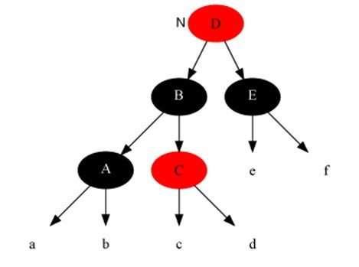

Slide 81
上述删除修复的情况1~4都只是树的局部，并非树的整体全部，且删除修复情况3、4在经过上面的调整后，调整还没结束

Slide 82
B_树
B-树主要用于文件系统中，在B-树中，每个结点的大小为一个磁盘页，结点中所包含的关键字及其孩子的数目取决于页的大小。一棵度为m的B-树称为m阶B-树，其定义是：
一棵m阶B-树，或者是空树，或者是满足以下性质的m叉树：
⑴ 根结点或者是叶子，或者至少有两棵子树，至多有m棵子树；
⑵ 除根结点外，所有非终端结点至少有Math.floor(m/2)棵子树，至多有m棵子树；
⑶ 所有叶子结点都在树的同一层上；
⑷ 每个结点应包含如下信息：

Slide 83
a
1 24
b
c
1 15
3 33 48 53
d
e
2 ∧ 10 ∧ 20 ∧
1 ∧ 20 ∧
g
h
f
2 ∧ 28 ∧ 31 ∧
1 ∧ 37 ∧
1 ∧ 50 ∧
i
1 ∧ 56 ∧
一棵包含13个关键字的4阶B_树

Slide 84
B_树的查找
① 从树的根结点T开始，在T所指向的结点的关键字向量key[1…keynum]中查找给定值K(用折半查找) ：
若key[i]=K(1≤i≤keynum)，则查找成功，返回结点及关键字位置；否则，转⑵；
② 将K与向量key[1…keynum]中的各个分量的值进行比较，以选定查找的子树：
◆ 若K<key[0]：T=T->ptr[0]；
◆ 若key[i]<K<key[i+1](i=0， 1, 2, …keynum-1)：
T=T->ptr[i]；
◆ 若K>key[keynum-1]：T=T->ptr[keynum]；
转①，直到T是叶子结点且未找到相等的关键字，则查找失败。

Slide 85
B_树的插入
B_树的生成也是从空树起，逐个插入关键字。插入时不是每插入一个关键字就添加一个叶子结点，而是首先在最低层的某个叶子结点中添加一个关键字，然后有可能“分裂”。
① 在B_树的中查找关键字K，若找到，表明关键字已存在，返回；否则，K的查找操作失败于某个叶子结点，转 ②；
② 将K插入到该叶子结点中，插入时，若：
◆ 叶子结点的关键字数<m-1：直接插入；
◆ 叶子结点的关键字数=m-1：将结点“分裂” 。

Slide 86
设待“分裂”结点包含信息为：
(m，A₀，K₁，A₁，K₂，A₂，… ，K_{m}，A_{m})，从其中间位置分为两个结点：
  (⎡m/2⎤-1，A₀，K₁，A₁，… ，K_{⎡m/2⎤-1} ，A_{⎡m/2⎤-1} )
  (m-⎡m/2⎤，A_{⎡m/2⎤}，K_{⎡m/2⎤+1}，A_{⎡m/2⎤+1} ，… ，K_{m}，A_{m} )
并将中间关键字K_{⎡m/2⎤}插入到p的父结点中，以分裂后的两个结点作为中间关键字K_{⎡m/2⎤}的两个子结点。
当将中间关键字K_{⎡m/2⎤}插入到p的父结点后，父结点也可能不满足m阶B_树的要求(分枝数大于m)，则必须对父结点进行“分裂”，一直进行下去，直到没有父结点或分裂后的父结点满足m阶B_树的要求。
当根结点分裂时，因没有父结点，则建立一个新的根，B_树增高一层。

Slide 87
f
f
f
分裂
f m
b
h m
b d
h m
b d
h m p
b d
h
p
(a) 一棵2-3树
(b) 插入d后
(c) 插入p后并进行分裂
f m
f m
分裂
f h m
b d
h l
p
b d
g h l
p
b d
p
l
p
(d) 插入l后
(e) 插入g后并进行分裂
h
f h m
分裂
f
m
b d
g
l
p
b d
g
l
p
(f) 继续进行分裂
在B_树中进行插入的过程

Slide 88
B_树的删除
在B_树上删除一个关键字K ，首先找到关键字所在的结点N，然后在N中进行关键字K的删除操作。
若N不是叶子结点，设K是N中的第i个关键字，则将指针A_{i-1}所指子树中的最大关键字(或最小关键字)K’放在(K)的位置，然后删除K’，而K’一定在叶子结点上。如图，删除关键字h，用关键字g代替h的位置，然后再从叶子结点中删除关键字g。

Slide 89
h
h
删除q
删除h
f
p
f
m
b d
e g
l m
q
b d
e g
l
p
(a)
g
g
g m
删除e
删除d
f
m
f
m
b f
l
p
b d
e
l
p
b
e
l
p
(d)
(b)
(c)
在B_树中进行删除的过程

Slide 90
B⁺树
在实际的文件系统中，基本上不使用B_树，而是使用B_树的一种变体，称为m阶B⁺树。 它与B_树的主要不同是叶子结点中存储记录。在B⁺树中，所有的非叶子结点可以看成是索引，而其中的关键字是作为“分界关键字”，用来界定某一关键字的记录所在的子树。一棵m阶B⁺树与m阶B_树的主要差异是：
  ⑴ 若一个结点有n棵子树，则必含有n个关键字；
  ⑵ 所有叶子结点中包含了全部记录的关键字信息以及这些关键字记录的指针，而且叶子结点按关键字的大小从小到大顺序链接；
  ⑶ 所有的非叶子结点可以看成是索引的部分，结点中只含有其子树的根结点中的最大(或最小)关键字。

Slide 91
如图9-16是一棵3阶B+树。
由于B⁺树的叶子结点和非叶子结点结构上的显著区别，因此需要一个标志域加以区分，结点结构定义如下：
35 96
17 35
58 76 96
5 12 17
19 23 35
41 49 58
63 76
79 84 96
一棵3阶B⁺树

Slide 92
与B_树相比，对B⁺树不仅可以从根结点开始按关键字随机查找，而且可以从最小关键字起，按叶子结点的链接顺序进行顺序查找。在B⁺树上进行随机查找、插入、删除的过程基本上和B_树类似。
在B⁺树上进行随机查找时，若非叶子结点的关键字等于给定的K值，并不终止，而是继续向下直到叶子结点(只有叶子结点才存储记录) ， 即无论查找成功与否，都走了一条从根结点到叶子结点的路径。
B⁺树的插入仅仅在叶子结点上进行。当叶子结点中的关键字个数大于m时，“分裂”为两个结点，两个结点中所含有的关键字个数分别是⎣(m+1)/2⎦和⎡ (m+1)/2⎤ ，且将这两个结点中的最大关键字提升到父结点中，用来替代原结点在父结点中所对应的关键字。提升后父结点又可能会分裂，依次类推。

Slide 93
哈希(散列)查找
基本思想：在记录的存储地址和它的关键字之间建立一个确定的对应关系；这样，不经过比较，一次存取就能得到所查元素的查找方法。

Slide 94
基本概念
哈希函数：在记录的关键字与记录的存储地址之间建立的一种对应关系叫哈希函数。
  哈希函数是一种映象，是从关键字空间到存储地址空间的一种映象。可写成：addr(a_{i})=H(k_{i}) ，其中i是表中一个元素，addr(a_{i})是a_{i}的地址， k_{i}是a_{i}的关键字。
哈希表：应用哈希函数，由记录的关键字确定记录在表中的地址，并将记录放入此地址，这样构成的表叫哈希表。
哈希查找(又叫散列查找)：利用哈希函数进行查找的过程叫哈希查找。

Slide 95
冲突：对于不同的关键字k_{i}、k_{j}，若k_{i}≠k_{j}，但H(k_{i})=H(k_{j})的现象叫冲突(collision) 。
同义词：具有相同函数值的两个不同的关键字，称为该哈希函数的同义词。
哈希函数通常是一种压缩映象，所以冲突不可避免，只能尽量减少；当冲突发生时，应该有处理冲突的方法。设计一个散列表应包括：
  ① 散列表的空间范围，即确定散列函数的值域；
  ② 构造合适的散列函数，使得对于所有可能的元素(记录的关键字)，函数值均在散列表的地址空间范围内，且出现冲突的可能尽量小；
  ③ 处理冲突的方法。即当冲突出现时如何解决。

Slide 96
哈希函数的构造
哈希函数是一种映象，其设定很灵活，只要使任何关键字的哈希函数值都落在表长允许的范围之内即可。哈希函数“好坏”的主要评价因素有：
  ◆ 散列函数的构造简单；
  ◆ 能“均匀”地将散列表中的关键字映射到地址空间。所谓“均匀”(uniform)是指发生冲突的可能性尽可能最少。

Slide 97
冲突处理的方法
冲突处理：当出现冲突时，为冲突元素找到另一个存储位置。
1 开放定址法
2 再哈希法
3 链地址法
4 建立公共溢出区

Slide 98
哈希查找过程及分析
1 哈希查找过程
哈希表的主要目的是用于快速查找，且插入和删除操作都要用到查找。由于散列表的特殊组织形式，其查找有特殊的方法。
设散列为HT[0…m-1]，散列函数为H(key)，解决冲突的方法为R(x, i) ，则在散列表上查找定值为K的记录的过程如图9-18所示。
给定k值
计算H(k)
Y
此地址为空?
查找失败
N
Y
关键字==k?
查找成功
N
按处理冲突
方法计算H_{i}
散列表的查找过程

